Slide 1
Mapeamento colaborativo do tráfego urbano
ANDRÉ IVO KIDO
MARCIO MASSAKI HOROIWA

Slide 2
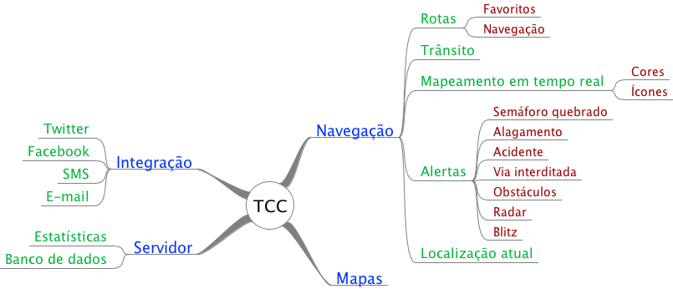
Escopo
Notes:
Explicar as funcionalidades antes definida
Falar que com essas funcionalidades definidas, e pensando em nossas ferramentas disponiveis para o sistema, realizamos a documentacao

Slide 3
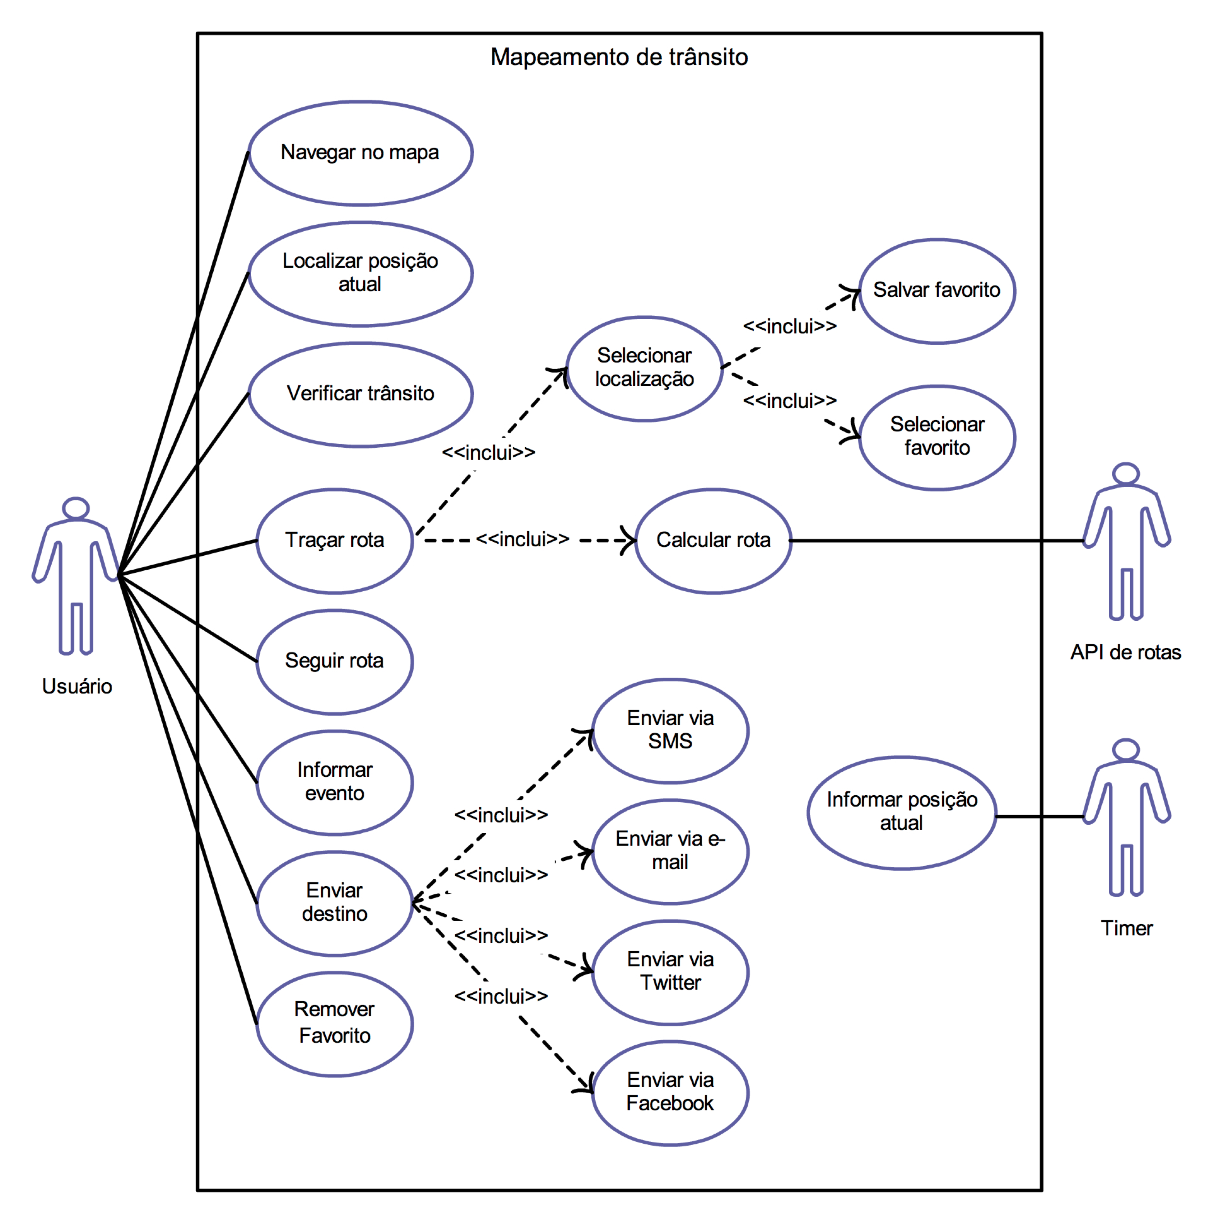
Casos de Uso
Notes:
Explicar as funcionalidades antes definida
Falar que com essas funcionalidades definidas, e pensando em nossas ferramentas disponiveis para o sistema, realizamos a documentacao

Slide 4
Evolução
Reorganização do Escopo (saída de um membro)
Progresso no Desenvolvimento
Módulo iPhone
Módulo servidor
Próximos Passos
Cronograma

Slide 5
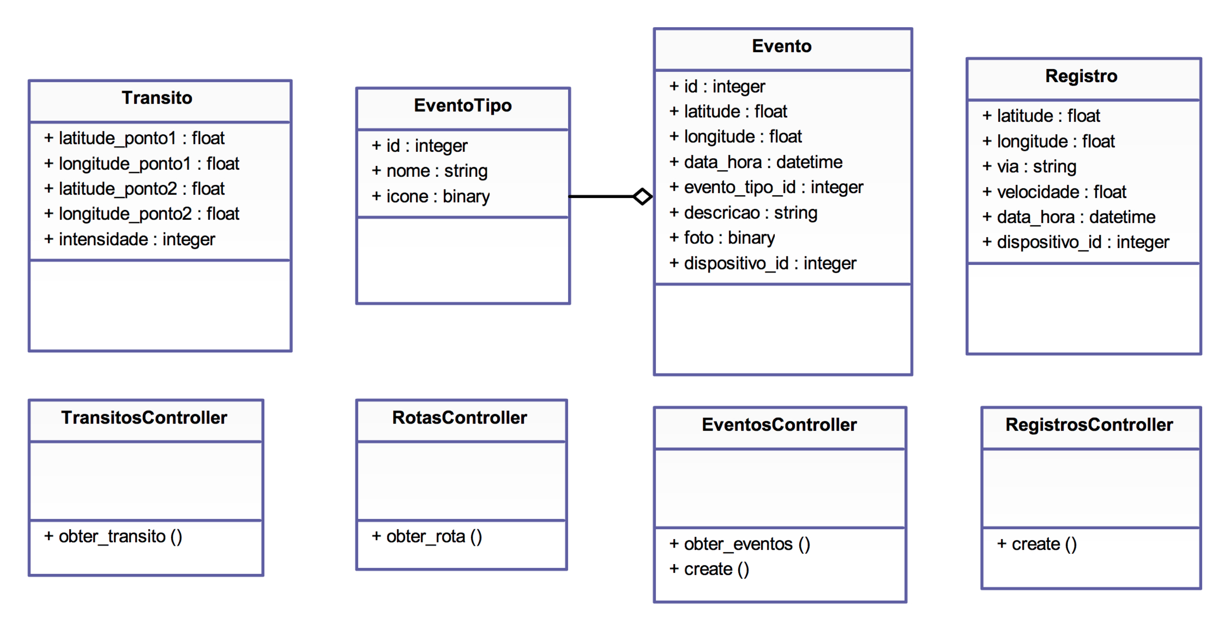
Diagrama de Classe
Notes:
Explicar as funcionalidades antes definida
Falar que com essas funcionalidades definidas, e pensando em nossas ferramentas disponiveis para o sistema, realizamos a documentacao

Slide 6
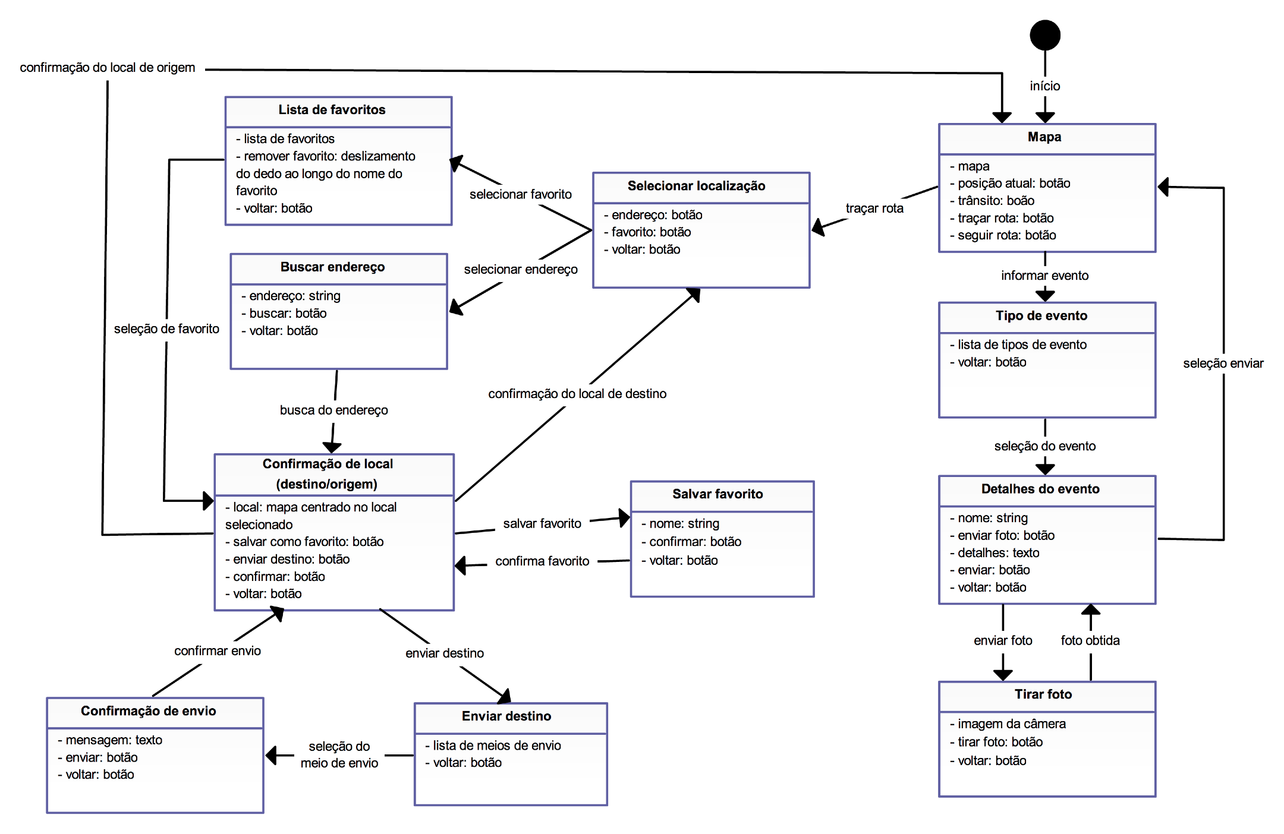
Fluxograma da Aplicação
Notes:
Explicar as funcionalidades antes definida
Falar que com essas funcionalidades definidas, e pensando em nossas ferramentas disponiveis para o sistema, realizamos a documentacao

Slide 7
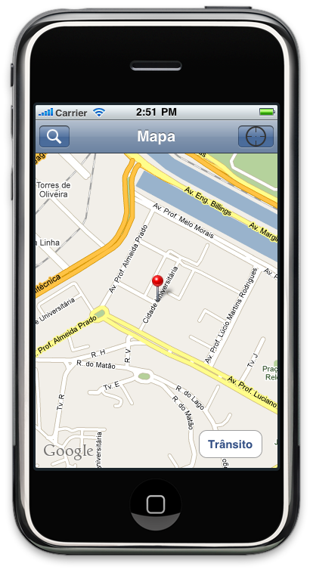
Protótipo de Telas
Navegação

Slide 8
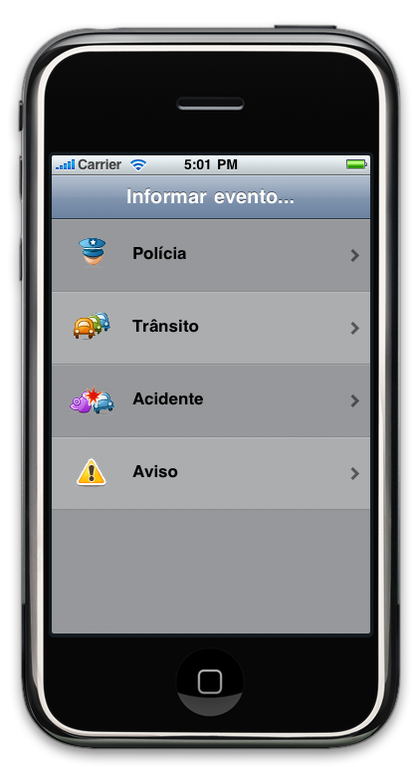
Protótipo de Telas
Informar evento

Slide 9
Obrigado!

